Slide 1
Generics

Slide 2
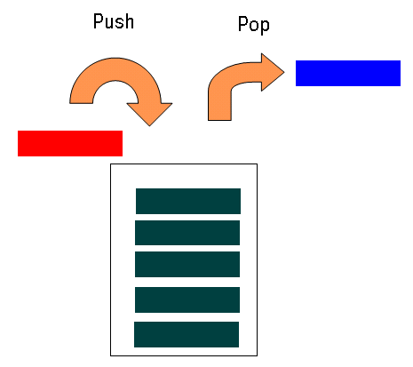
What Are Generics?
Generic ช่วยให้ลดภาระในการเขียนโปรแกรม ในลักษณะที่มีอัลกอริทึมเดียวกันแต่ใช้ data type ต่างกัน
ตัวอย่าง Stack

Slide 3
ชนิดข้อมูลต่างกัน แต่ Algorithm เดียวกัน???
int
float
int
float
int
float
int
float
int
float
int
float
int
float
stack ชนิด int
stack ชนิด float

Slide 4
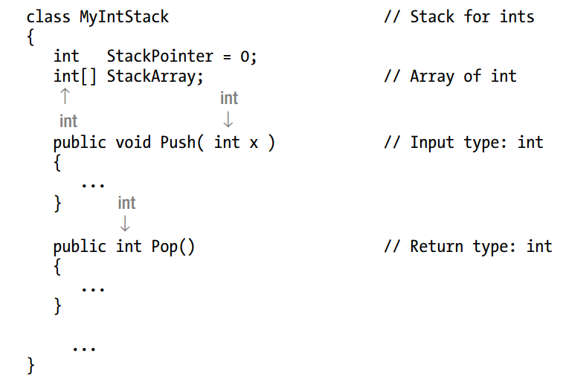
class MyIntStack

Slide 5
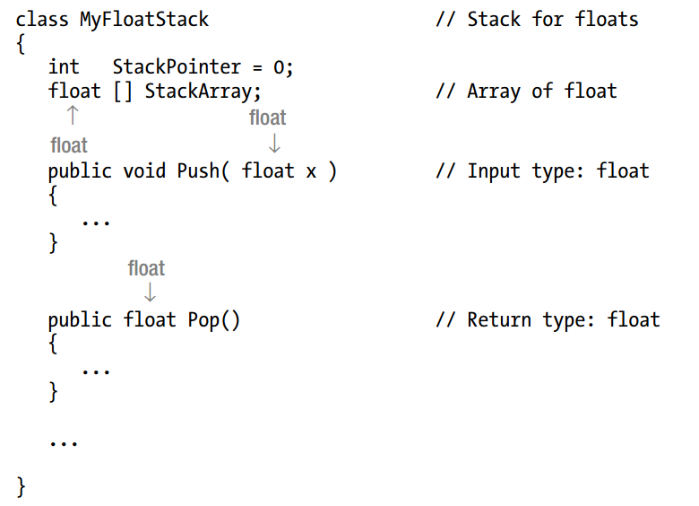
class MyFloatStack
Copy-paste แล้วเปลี่ยน int เป็น float

Slide 6
copy-paste, replace... ก็จบ แล้วมีปัญหาตรงไหน?
ถ้าเปลี่ยนไม่ครบทุกตำแหน่ง?
ถ้ามีชนิดอื่นๆ เพิ่มเข้ามาอีก เช่น double, long, string, ฯลฯ
แล้วมันกินที่ใน source code เพิ่ม?
แล้วถ้าพบว่า algorithm ผิด ต้องตามไปแก้กี่ที่?
แล้วไม่คิดจะลองหาวิธีที่ดีกว่าหรือ?

Slide 7
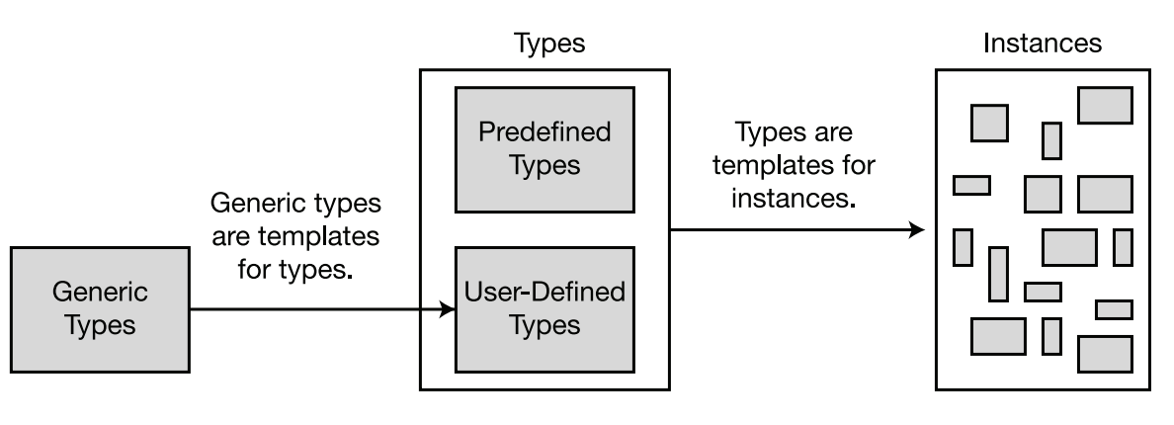
Generics ใน C#
classes
structs
interfaces
delegates
methods
อะไรเป็น
Generic
ได้บ้าง

Slide 8
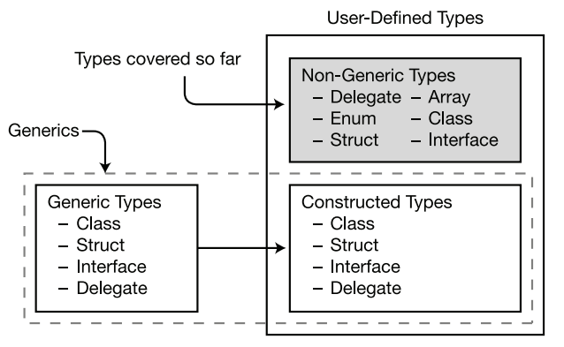
Generics ใน C#

Slide 9
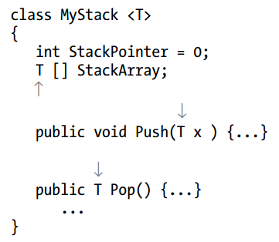
แก้คลาส stack ให้เป็น Generic
ในคลาส MyIntStack ให้เปลี่ยน int ทุกตำแหน่งเป็นตัวอักษร T
เปลี่ยนชื่อ MyIntStack เป็น MyStack
ใส่ <T> หลังชื่อคลาส

Slide 10
Generic Classes
ในการสร้าง object ปกติจะมี 2 ขั้นตอนคือ
1. สร้าง class
2. สร้าง instance ของ class (ก็คือ object)
แต่ Generic Class ใช้สร้าง object โดยตรงไม่ได้
เพราะมันเป็นเพียง template ไม่ใช่ แบบแปลน
เราต้องระบุชนิดข้อมูลให้กับ Generic Class ก่อน จึงมี 3 ขั้นตอน
1. สร้าง Generic class (ได้ template ของ class)
2. ระบุชนิดที่ต้องการให้กับ place holder ของคลาส
3. สร้าง instance ของ class ในข้อ 2.

Slide 11
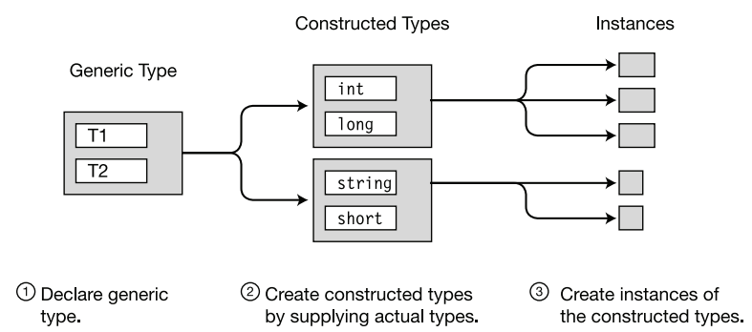
Generic Classes

Slide 12
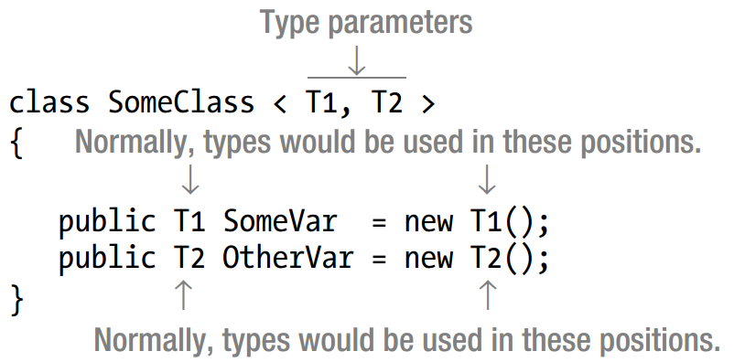
การสร้าง Generic Class
1
Declaring a Generic Class

Slide 13
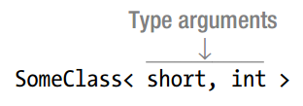
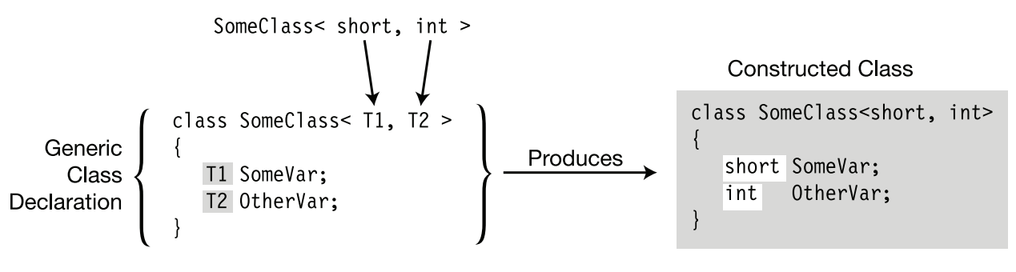
การสร้าง Generic Class
2
Creating a Constructed Type

Slide 14
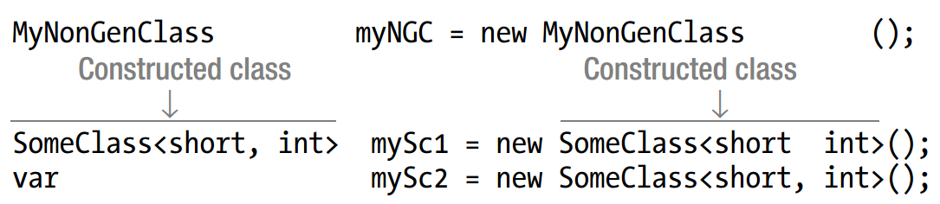
การสร้าง Generic Class
3
Creating Variables and Instances
การสร้าง object จาก class ปกติ
การสร้าง object จาก Generic class

Slide 15
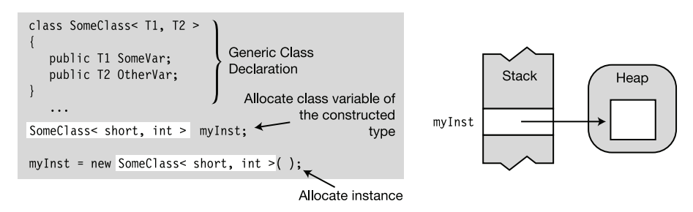
การสร้าง reference และ object

Slide 16
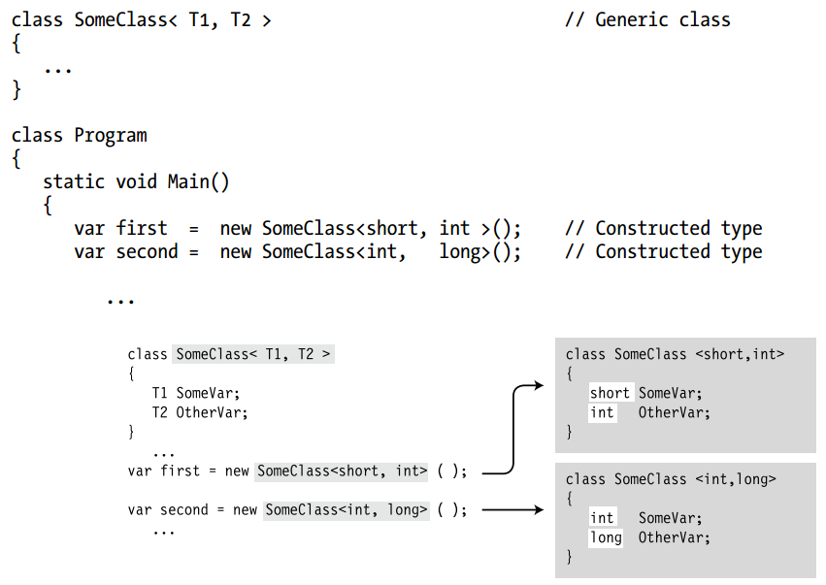
ตัวอย่าง

Slide 17
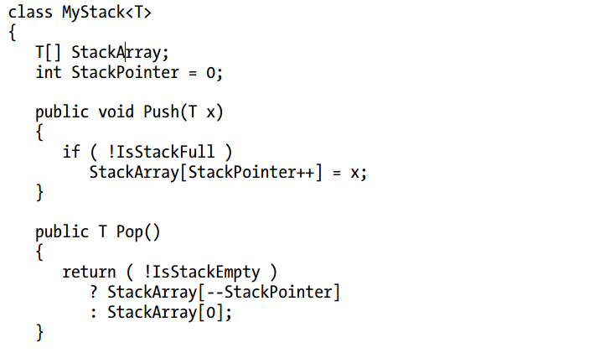
ตัวอย่าง Stack ใช้ Generics (1)

Slide 18
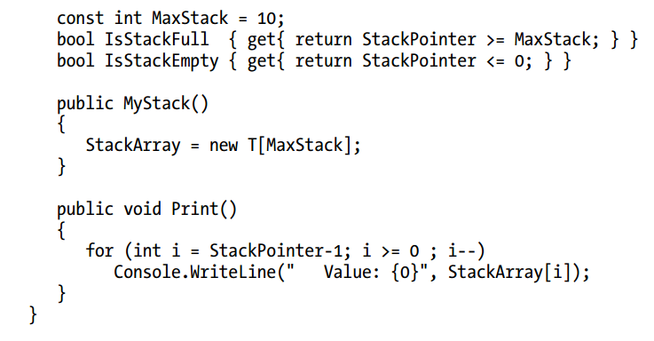
ตัวอย่าง Stack ใช้ Generics (2)

Slide 19
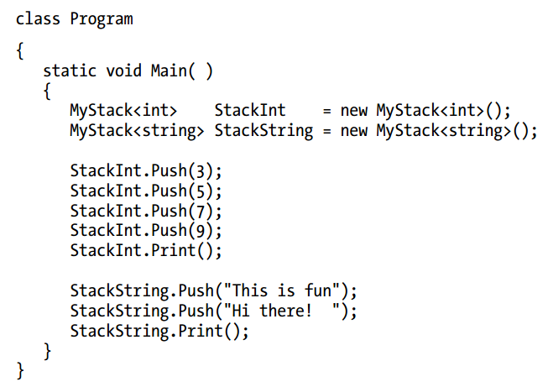
ตัวอย่าง Stack ใช้ Generics (3)

Slide 20
Generic vs Nongeneric Stack
source code เล็กกว่า
Executable Size เล็กกว่า
nongeneric
source code ใหญ่
Generic
เขียนง่ายกว่า
บำรุงรักษาง่าย
Executable Size ใหญ่กว่า
เขียนยากกว่า
บำรุงรักษายาก

Slide 21
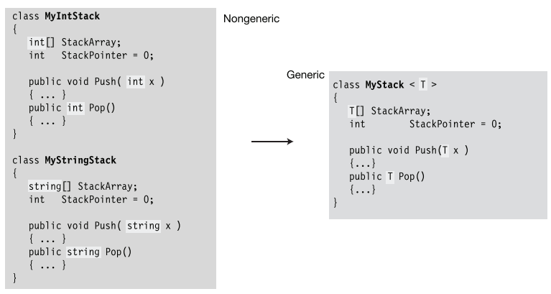
ส่วนของ class

Slide 22
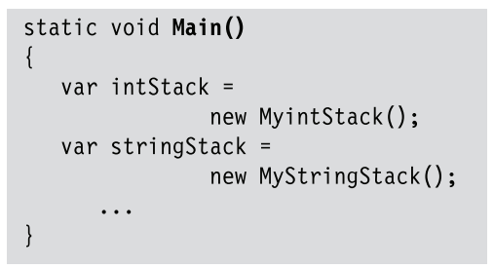
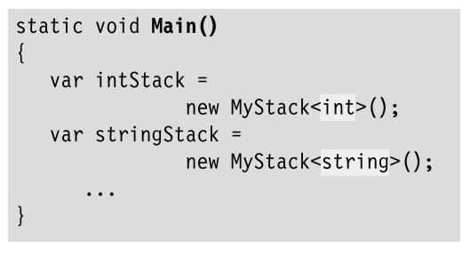
ส่วนของการเรียกใช้

Slide 23
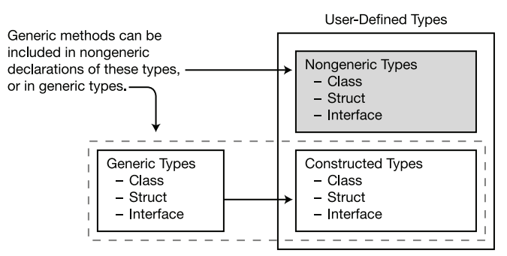
Generic Methods
You can declare generic methods in both generic and nongeneric classes

Slide 24
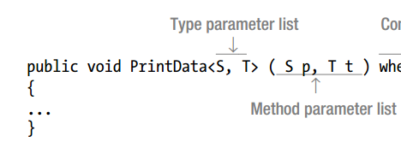

Slide 25
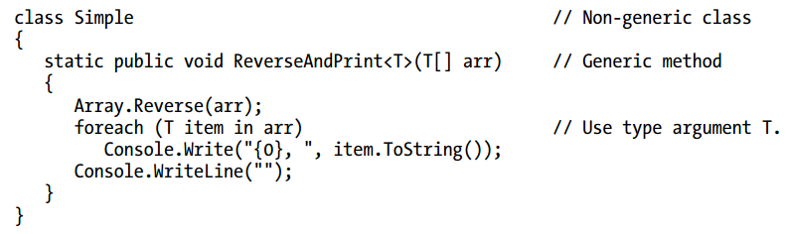
Example of a Generic Method

Slide 26
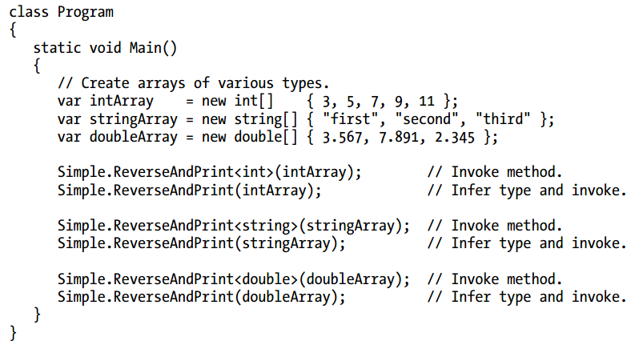
Example of a Generic Method

Slide 27
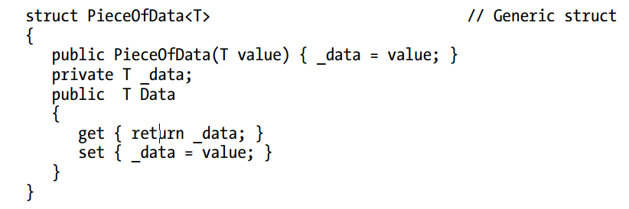
Generic Structs

Slide 28
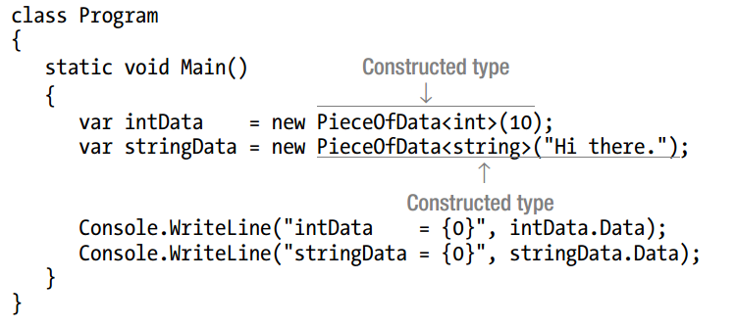
Generic Structs

Slide 29
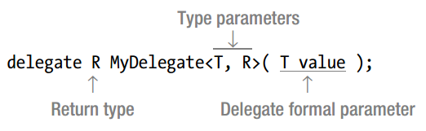
Generic Delegates
declare a generic delegate

Slide 30
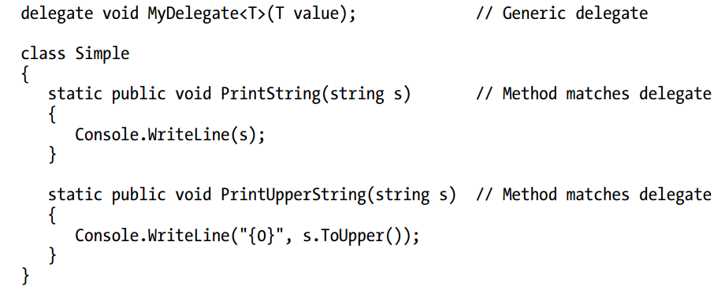
Generic Delegates

Slide 31
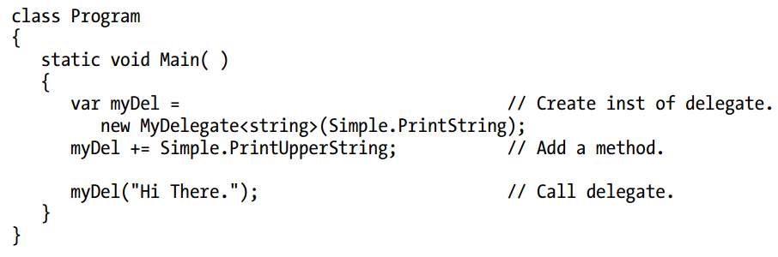
Generic Delegates

Slide 32
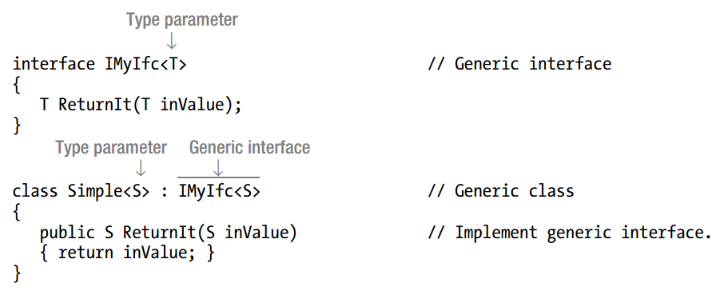
Generic Interfaces

Slide 33
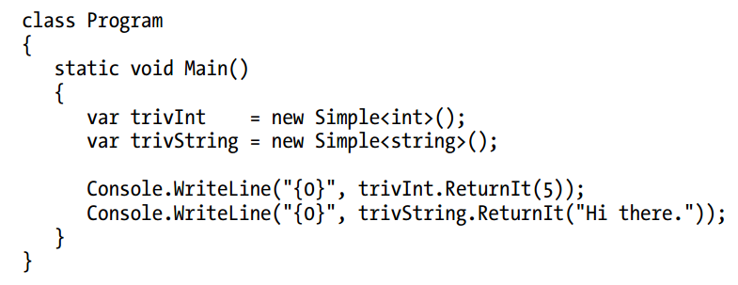
Generic Interfaces

